Slide 1
SmartPoligraph
Un entorno interactivo para SmartPoliTech

Slide 2
Descripción del problema
Objetivos de SmartPolitech
Eficiencia energética para facilitar la vida social y académica
Desarrollo de aplicaciones que mejoren la eficiencia energética
Problemas:
Datos obtenidos no públicos
No interacción entre datos y el entorno

Slide 3





TECNOLOGÍAS EMPLEADAS
Three.js
C++

Slide 4
arquitectura
Aplicación cliente
Aplicación servidor

Slide 5
Aplicación cliente 1
Web HTML maquetada con Bootstrap y controlada con JavaScript
Utiliza Three.js para el manejo del 3D
Interactúa con los modelos en 3D
Realiza peticiones a la aplicación servidor para obtener los datos

Slide 6
Aplicación cliente 2. Modelo 3d
Modelo
Submodelos
Base
Datos
Nombres de habitación
Cada habitación correctamente dividida
Partes no
Seleccionables
del modelo
Relación entre
Ficheros y
submodelos
Opcional. Para utilizar un nombre real de habitación

Slide 7
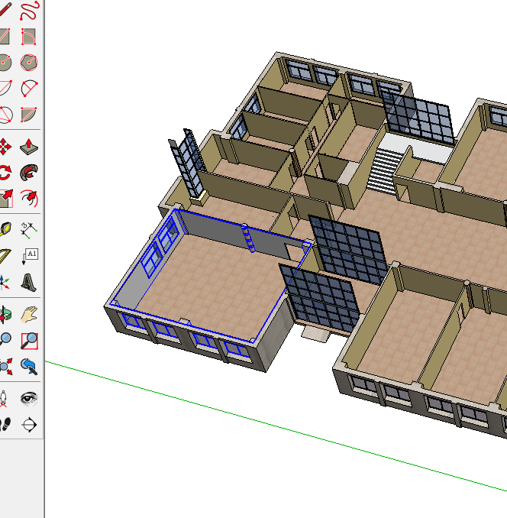
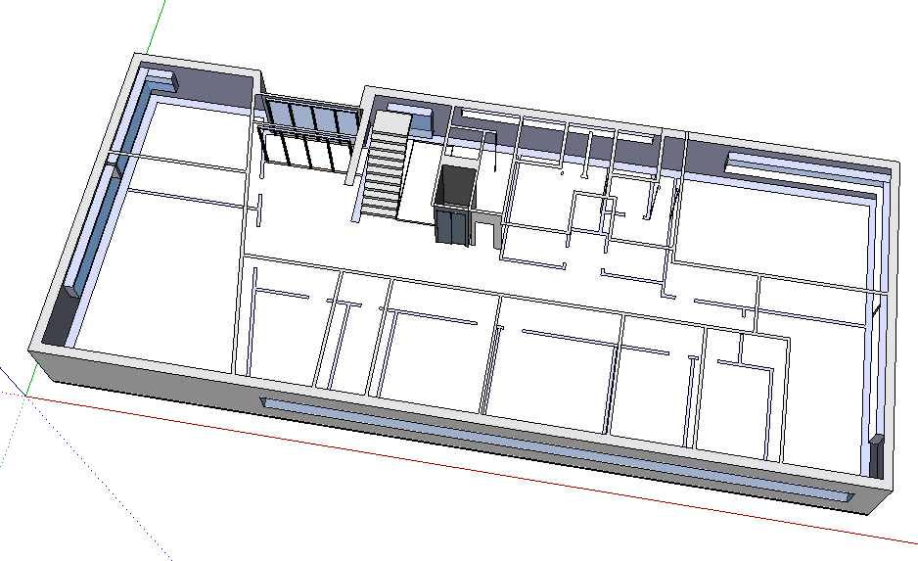
Aplicación cliente 3. submodelos
Ejemplo de submodelo
Ejemplo de BASE

Slide 8
Aplicación Cliente 4. FUNCIONES 1
Inicio: Definición de variables globales a utilizar e inicialización de las mismas.
Mover el raton: Deteccion de habitación al pasar el ratón por encima. Cambia el color y guarda copia de los materiales originales.
Animación: Función de callback que renderiza la escena.
Eliminar y mostrar piso
Función click: Para seleccionar una habitación y que además esta no sea BASE
Obtener datos: Obtener las últimas lecturas de todos los sensores asociados a una habitación. Luego llama a otra función para mostrarlos en la interfaz.
Obtener temperaturas y obtener humedades: Pregunta al servidor y este devuelve todas las habitaciones que contienen dichos sensores, y el color que deberían tener.

Slide 9
Aplicación Cliente 4. FUNCIONES 2
Cambio de colores, ya sea realizando un backup de los materiales originales o no.
Restaurar los materiales originales
Activación y desactivación de los botones-filtro
Actualización en tiempo real: Se ejecuta de forma periódica para obtener los últimos valores de temperatura y humedad.
Activación y desactivación de target: Para que los cambios del colores no interfieran mientras se maneja el modelo
Otras funciones para manejo de interfaz, botones, etc.

Slide 10
Colores en tiempo real
Hasta 4,9º C
De 5 a 9,9º C
De 10 a 14,9º C
De 15 a 19,9º C
De 20 a 24,9º C
De 25 a 29,9º C
De 30 a 34,9º C
De 35 a 39,9º C
De 40 a 44,9º C
Superior a 45º C

Slide 11
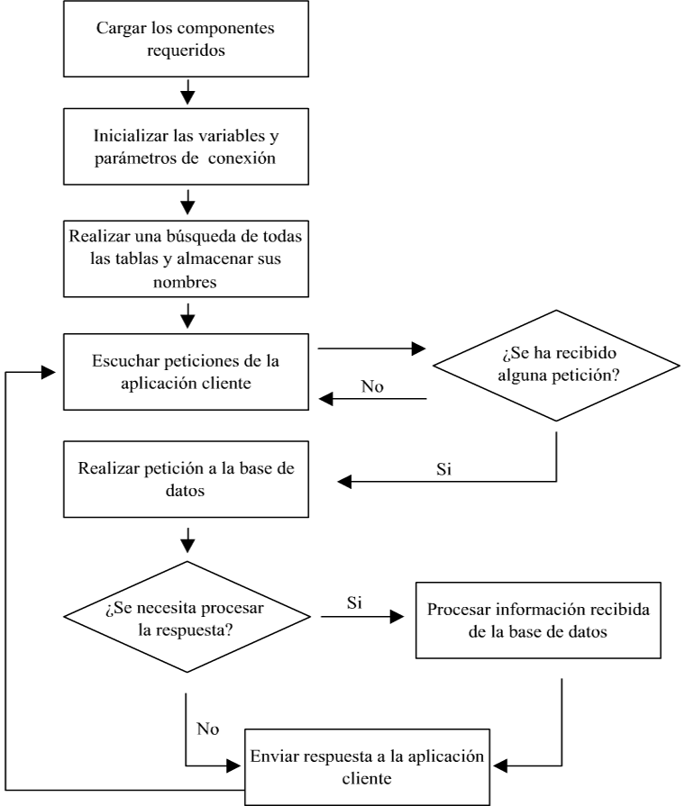
Aplicación servidor 1
Servidor de escucha implementado en node.js
Actúa de intermediario entre la aplicación cliente y la base de datos
API REST que escucha y devuelve las peticiones de la aplicación cliente
Datos de los sensores
Temperaturas y colores correspondientes, actuales y sin repetir
Grados de humedad y colores correspondientes, actuales y sin repetir
Actualizar los nombres reales de las habitaciones (Si existieran)

Slide 12
Aplicación Servidor 2. Inicio
Establece los parámetros de conexión a la base de datos
Activar o desactivar el formateo de datos
Realiza una lectura de todas las tablas existentes
Guarda el nombre de las tablas leídas en un array, eliminando las no necesarias
Una vez almacenadas las muestra por pantalla para indicar que la conexión con la base de datos ha sido exitosa. El servidor está listo para atender las peticiones de la aplicación cliente

Slide 13
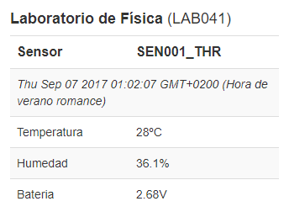
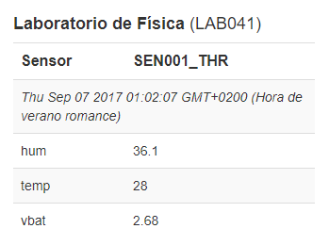
Aplicación servidor 3. Formateo de datos
Tabla: UEXCC_INF_P00_LAB041_SEN001_THR
Datos formateados
Datos sin formatear

Slide 14
Aplicación servidor 4. funciones
Obtener datos: Atiene la petición de la aplicación cliente y busca todos los sensores que haya en esa habitación. Para eso hace uso del array de tablas guardado al inicio. Luego añade el nombre del sensor y traduce la fecha a texto, que será enviado a la aplicación cliente.
Obtener temperaturas y humedades: Busca los sensores de temperatura o de humedad disponibles para todo un piso y se queda con el mas actual de cada habitación. Entonces retorna un array con el nombre de la habitación y el color correspondiente a su temperatura / grado de humedad.
Actualización de nombres de habitación: Añade al fichero de datos datos.js los nombres no nemotécnicos de habitaciones, los cuales estarán guardados en el fichero nombresHabitacion.js en caso de existir.
Además e las funciones principales, se han implementado funciones auxiliares para filtrar, buscar el mas actual, formateo de datos, etc.

Slide 15
Conversor de Ficheros
Desarrollado en C++.
Aplicación que busca todos los ficheros OBJ y ejecuta un script en Python (implementado por los desarrolladores de Three.js) que convierte OBJ en JS.
Simplifica la conversión y facilita la carga de los modelos en cliente.
Reduce la redundancia de materiales en los OBJ.

Slide 16
Conclusiones 1
Conocimientos previos
Uso de OpenGL para aplicaciones con 3D.
Desconocimiento de lenguajes de programación web como HTML, CSS, PHP, JavaScript, etc.
Desconocimiento de Frameworks como JQuery y librerías como Three.js
Desconocimiento de Node.js

Slide 17
Conclusiones 2
Conocimientos adquiridos
Uso de Node.js para creación de APIs REST
Conocimiento medio/avanzado de PHP, HTML
Conocimiento medio de JavaScript, Jquery
Conocimiento medio/básico de Sketchup
Conocimiento básico de CSS y Three.js
Experiencia en uso de lenguajes y frameworks utilizados en desarrollos actuales

Slide 18
Posibles ampliaciones 1
Mejora de la eficiencia:
Rediseñar u optimizar los modelos
Escalar los modelos
Mejora de los algoritmos
Adición de mas filtros en tiempo real:
Población
Ventanas abiertas
Ruido
Actividad
Iluminacion
Consumo eléctrico o de agua

Slide 19
Posibles Ampliaciones 2
Uso de Kinect
Estadísticas (Similar a lo mostrado en las TVs del centro)
Panel de administración
Convertir modelos (https://github.com/mrdoob/three.js/tree/master/utils/converters)
Añadir, editar o modificar nombres de habitación
Cambiar la paleta de colores
Cambiar el nombre de los datos formateados o indicar cuales se pueden mostrar y cuales no
Ampliación a otros centros de la Universidad de Extremadura

Slide 20
Puesta en marcha
Iniciar servidor:
Acceder a la ruta por consola donde se encuentra el servidor
Ejecutar el comando npm start
Iniciar aplicación
Acceder a localhost:3977
En caso de estar en otro servidor, ipServidor:3977

Slide 21

PREGUNTAS

